Slide 1
7.1 电磁感应现象 1.电磁感应现象 2.电磁感应现象产生的条件

Slide 2
1. 电磁感应现象
背景：1820年，奥斯特发现电流磁效应“电生磁”
磁针磁场
驱动磁针转动的力矩
回路电流
磁 → 电 ？
磁场 + 力矩 → 电流 ？

Slide 3
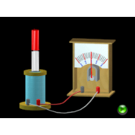
几个实验
实验1：磁铁相对线圈运动
条形磁铁插入或拔出线圈回路时, 在线圈回路中会产生电流；
而当磁铁与线圈保持相对静止时, 回路中不存在电流。
思考：
用通电螺线管代替条形磁铁？

Slide 4
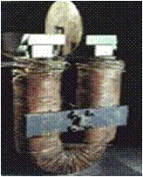
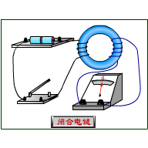
实验2：线圈相互感应
法拉第实验用的线圈
归纳：通过线圈的磁场发生了变化

Slide 5
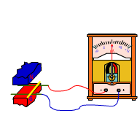
实验3：导线切割磁感线
磁场没变，
变化的是什么？

Slide 6
归纳法
法拉第总结5类产生电流的情况：变化的电流，变化的磁场，运动的恒定电流，运动的磁铁，磁场中运动的导体。
它们的共同点：穿过闭合回路的磁通量发生变化。
“磁生电”现象称为电磁感应现象。电磁感应中产生的电流称为感应电流，相应的电动势称为感应电动势。

Slide 7
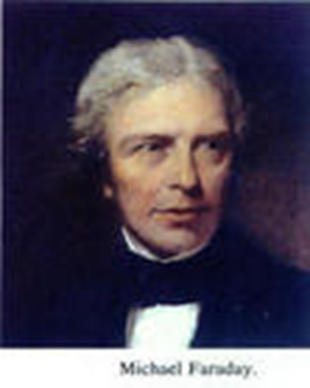
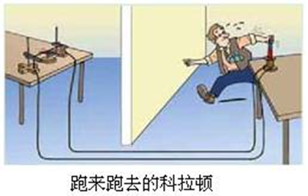
2. 电磁感应现象产生的条件
1831年，法拉第归纳出“磁生电”的规律：
只要穿过闭合导体回路的磁通量发生变化，不管这种变化是由于什么原因所引起的，回路中就会出现感应电流。
思考：安培“他们”没有发现电磁感应现象，为什么？

Slide 8
小 结
电磁感应现象
磁通量变化
条件
发现过程
思想：对称性思考
方法：实验、归纳
关键：变化

Slide 9
测验（多选）
1. 如图所示，线圈Ⅰ与电源、开关、滑动变阻器相连，线圈Ⅱ与电流计Ⓖ相连，线圈Ⅰ与线圈Ⅱ绕在同一个铁芯上，在下列情况下、电流计Ⓖ中有示数的情况是（ ）
A、开关闭合瞬间；
B、开关闭合稳定后；
C、开关闭合稳定后来回移动滑动变阻器的滑片；
D、开关断开瞬间．
I II
G

Slide 10
测验题答案与解析
答案：A C D
解析：电磁感应现象的关键点是“变化”。其中选修C中是“稳定”后，所以是错误的。

Slide 11
本 讲 结 束

